Slide 1
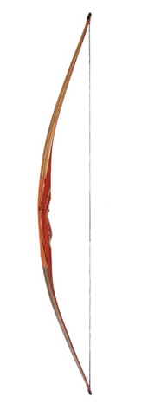
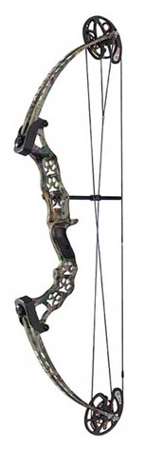
Создание модели лука
Выполнила
Студентка 4 курса,
Кафедры
«Теоретическая механика»,
Фролова Ксения

Slide 2
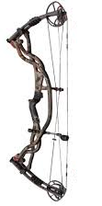
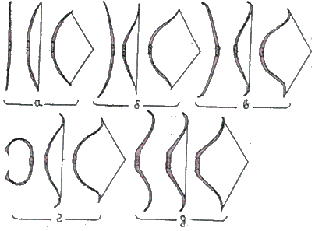
Рассматриваемые типы луков
Классический лук
Блочный лук

Slide 3
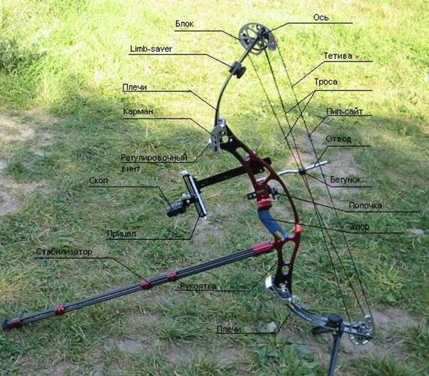
Конструкция блочного лука

Slide 4
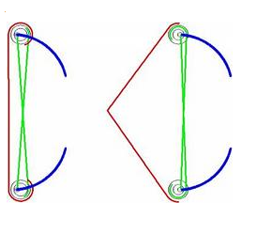
Принцип работы
Принцип работы блочного лука

Slide 5
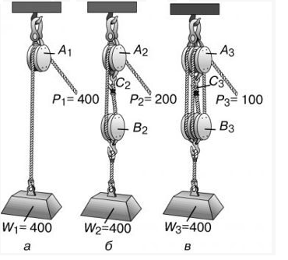
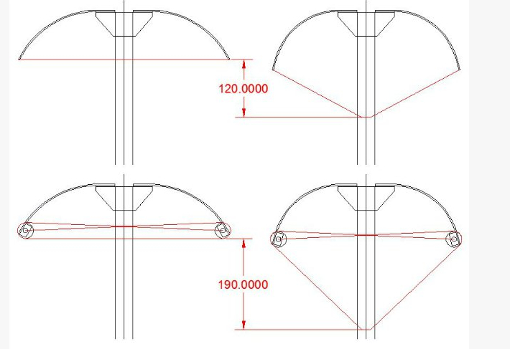
Полиспастная система
Принцип действия блока и полиспаста
Сравнение полиспастной системы с обычными плечами

Slide 6
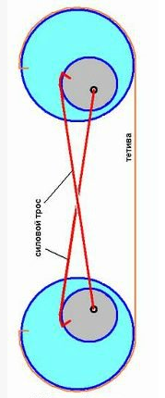
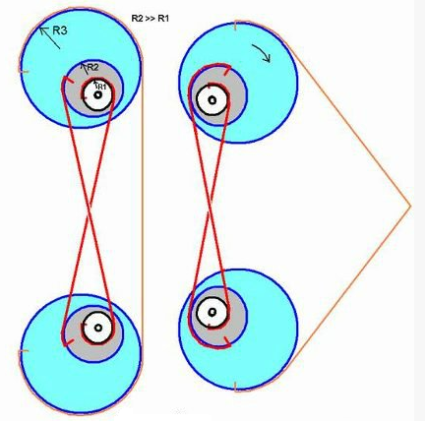
Типы систем эксцентриков
Независимые эксцентрики
Бинарные эксцентрики

Slide 7
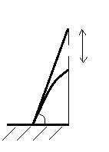
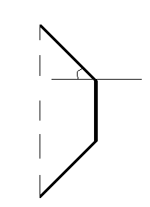
Модель: плечи – упругие стержни
Нахождение формы дуги стержня в начальный момент
Нахождение формы дуги стержня при оттягивании тетивы
Выявление зависимости силы натяжения тетивы от смещения

Slide 8


Система уравнений для нелинейной задачи
Линейная задача
$N^{′}=0$
M’ + R’^{X}N = 0
ε = R’ – P*k = 0
P = P(ψe)
P’ = Ф^{X}P
M = dU/dФ
U = ½*c$Ф^{2}$
y\_{x=0} = 0; y’\_{x=0} = 0
          $y= \frac{Fx^{2}}{6EI}(3−x)$ $lcosѲ$
y = $\frac{acosѲ}{({l −asinѲ)}^{2}(2l+asinѲ)}(3l−x)$ $x^{2}$

Slide 9
План работы
Модель лука (1) : плечи – жесткие стержни, соединенные пружиной
  Динамическая кривая
  Дальность полета стрелы
Экспериментальная динамическая кривая прямого лука
  Нахождение жесткости, удовлетворяющей полученной модели лука (1)
  Сравнение мощностей прямого лука и лука с жесткими стержнями
Модель лука (2): плечи – упругие стержни, соединенные рукоятью. Линейная постановка задачи.
  Форма прогиба плечей лука в момент натяжения тетивы
  Форма прогиба плечей лука в момент оттягивания тетивы
  Динамическая кривая
  Дальность полета стрелы
  Сравнение динамической кривой с полученной экспериментально
Модель лука (3): плечи – упругие стержни, соединенные рукоятью. Нелинейная постановка задачи.
  Угол поворота плеча лука
  …
Модель блочного лука
  …

